Slide 1
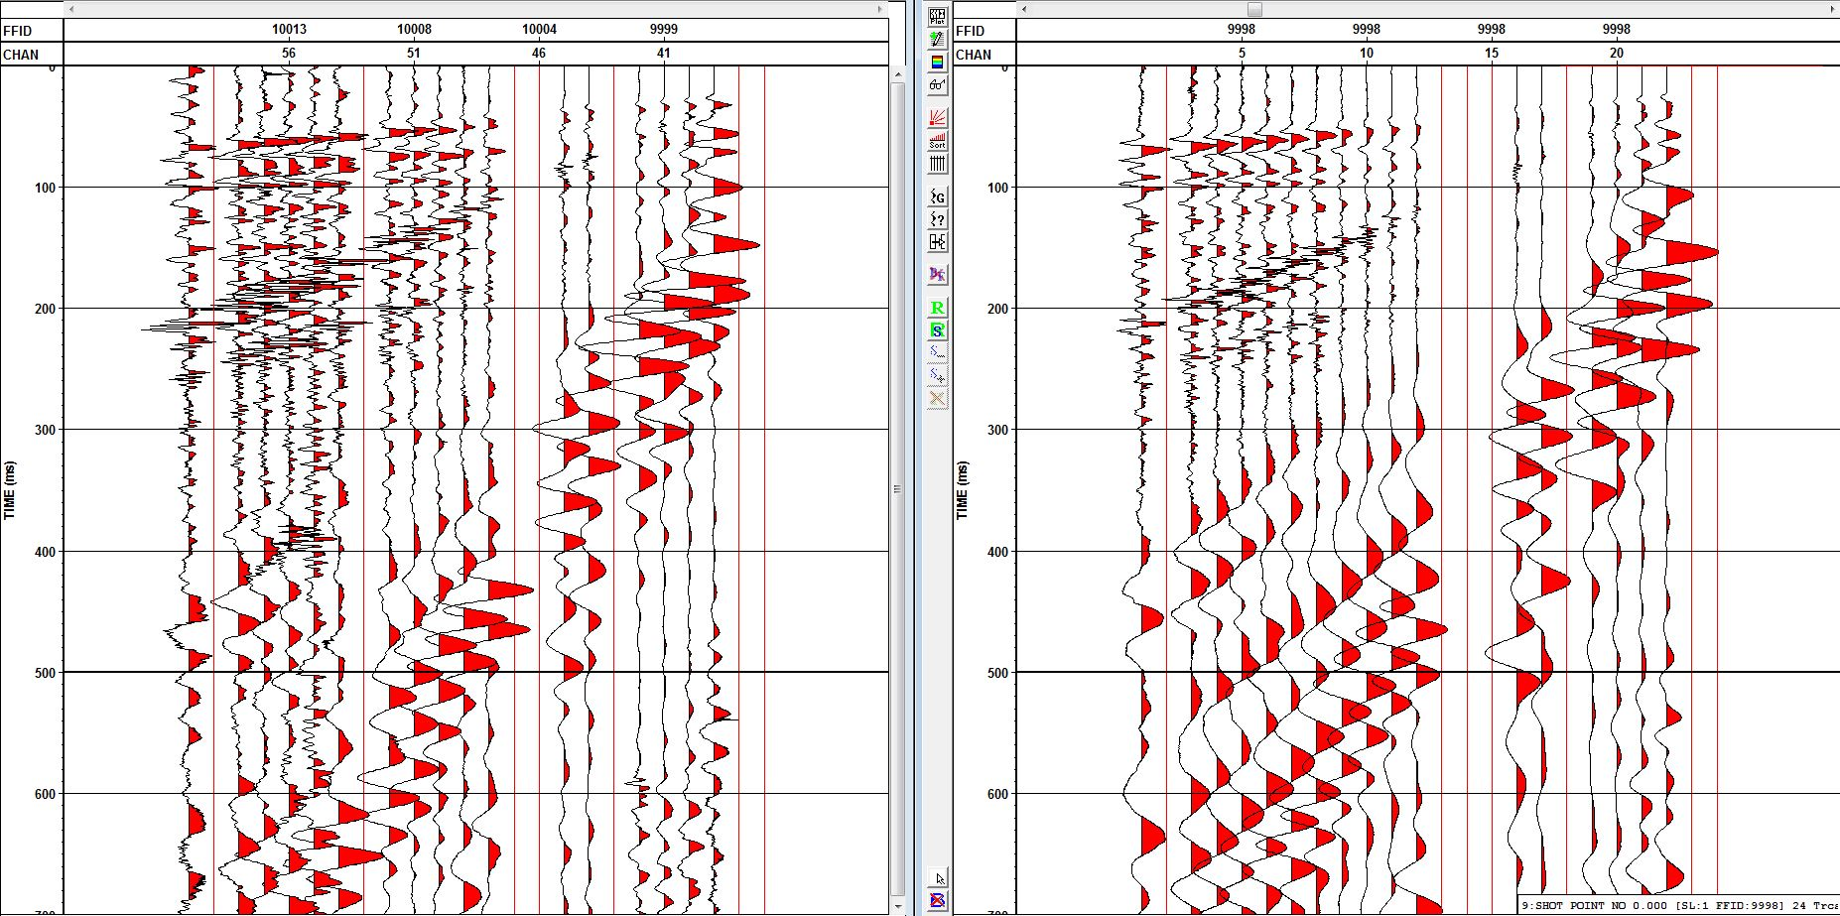
a.
b.
Time (ms)
Time (ms)

